Slide 1

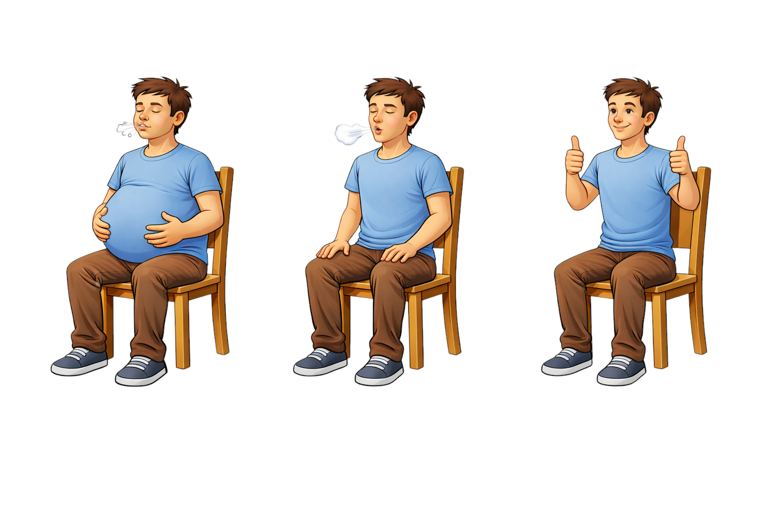
ВДИХ
ВДИХ
ВИДИХ
ВИДИХ
ВИДИХ
ВДИХ
ВДИХ
ВИДИХ

